Slide 1


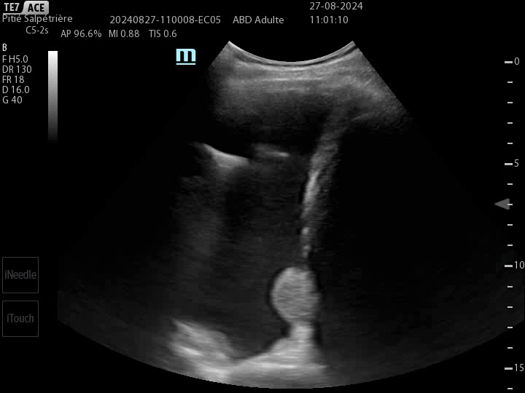
L’échographe, le stéthoscope du XXIème siècle.
SPIF 2024
Gilles Mangiapan UPI. CHIC de Créteil
Natacha Moutard. Service de pneumologie , hôpital Pité Salpétrière

Slide 2
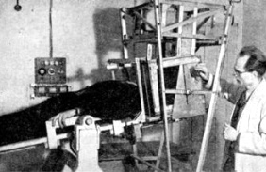
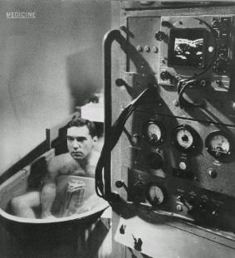
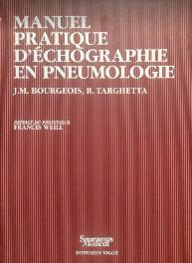
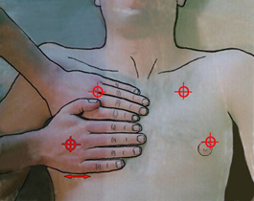
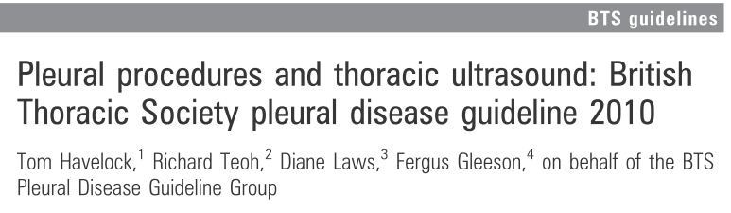
Un peu d’histoire
Echo diagnostique : 1947
1eres publications thoraciques : 1963
Description thorax normal…. Targhetta, 198X
Protocole réanimation : Lichtenstein : 200X
Le guidage échographique est fortement recommandé avant tout abord pleural pour une pleurésie
Havelock. BTS guidelines : Thorax 2010;65(s2) :ii61-ii76.

Slide 3
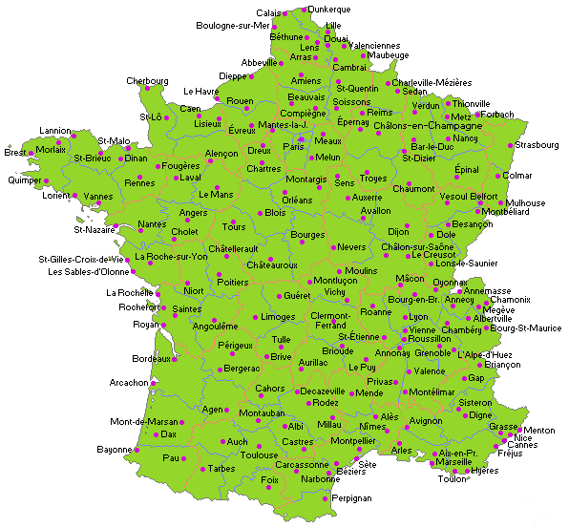


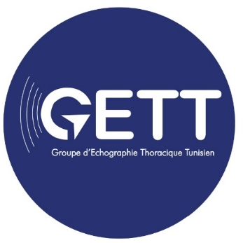
25 centres de formation
70 formateurs
306 membres
1350 pneumologues formés
850 DES formés
3150 inscrits sur le site elearning
4 G-ECHO étrangers
G-ECHO

Slide 4

BTS guidelines 2023
Echo en 1ere intention pour l’exploration d’une pleurésie :
  Orientation diagnostique (nodules…)
  Guidage des procédures :
  “Procédure guidée par l’imagerie et non guidée par l’imagerie, recommandation :
  Tous les abords pleuraux doivent toujours être réalisés sous guidage par l’imagerie pour réduire le risque de complication”
  “L’échographie thoracique est dorénavant une extension du bras du médecin et n’a jamais été aussi importante, à la fois comme outil diagnostique et pour améliorer la sécurité des procédures invasives. L’écho thoracique devrait être réalisée chez tous les patients dès leur présentaiton initiale et à nouveau à chaque abord pleural.”

Slide 5
J.P. Corcoran
(ultrasound-guided procedures. ERS monograph on thoracic ultrasound, 2018)
« Actuellement, les preuves que l'utilisation de l’échographie thoracique réduit le risque de complications iatrogènes des interventions pleurales par rapport à une intervention non guidée (à l'aveugle) sont si nombreuses que les auteurs considèrent comme indéfendable le fait de ne pas effectuer d'examen échographique avant tout abord pleural, sauf dans les circonstances les plus exceptionnelles (par exemple, en cas d'intervention dans un pays à faible ressource ou dans un environnement éloigné). »

Slide 6


RECO SPLF
Pleurésie infectieuse CPLF 2018
  Écho pour diagnostic de pleurésie devant pneumonie
  Echo pour diagnostic de complication (cloisonnement)
  Echo pour abord pleural
  Echo pour suivi
PNT 2023
  Écho pour abord pleural (exsufflation ou drainage
  Écho pour suivi d’un PNT
Reco SFAR 2023
  Echo avant tout abord pleural et pour le suivi des pleurésies.

Slide 7
Plus d’excuses
Formation à l’échographie thoracique intégrée dans DES de pneumologie depuis 2018
PLUS D’EXCUSES
L’EBM est claire : appliquez là!

Slide 8
Et concrètement …

Slide 9
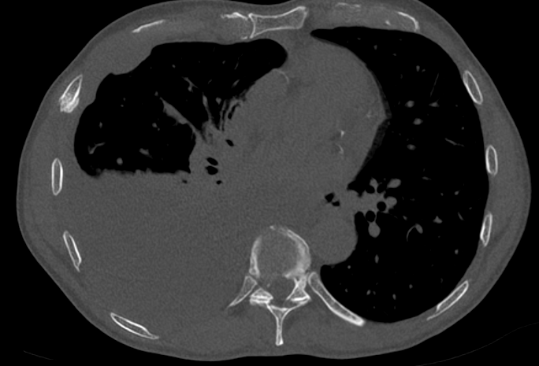
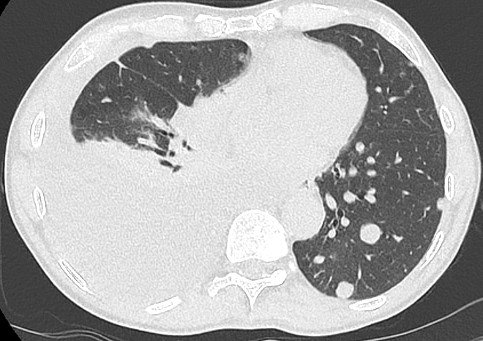
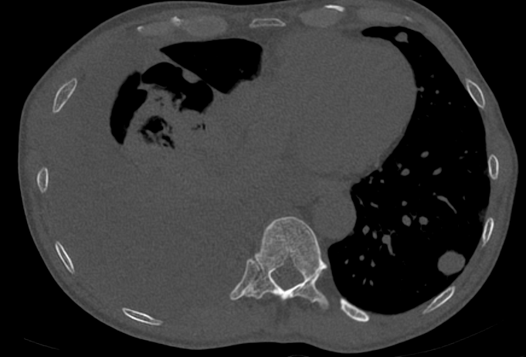
Cas clinique n°1 : l’écho, un outil pour le diagnostic étiologique des pleurésies
Patient de 60 ans
Tabagique à 10 PA mais 30 ans d’exposition
Pas d’exposition professionnelle
Admis pour dyspnée d’apparition progressive.
TDM thoracique non injecté.

Slide 10
Echographie de repérage avant ponction pleurale

Slide 11
L’examen clinique permet de déterminer un site de ponction dans seulement 57% des cas.
2/3 : site de ponction proposé
Site incorrect : 10% des cas !
- Ponction d’organe (poumon, foie, rate)
- Absence de liquide
Site correct : moins de 2 cas sur 3 (57%)
255 patients
1/3 : incapable de proposer un site de ponction
Diacon et al. Chest 2003
Notes:
Accuracy of Pleural Puncture Sites* A Prospective Comparison of Clinical Examination With Ultrasound Andreas H. Diacon, MD; Martin H. Brutsche, MD, PhD; and Markus Sole`r, MD, FCCP

Slide 12
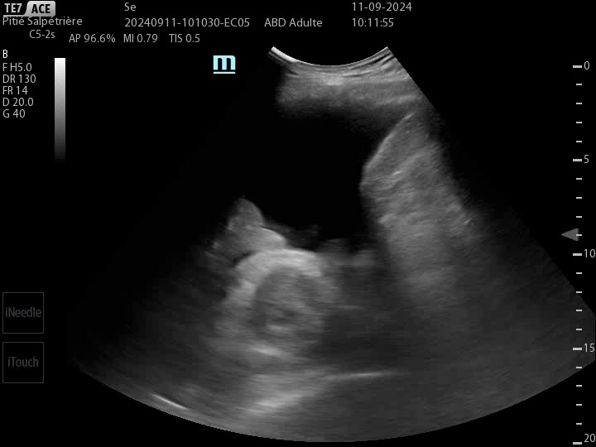
Et d’autres organes à « éviter » …

Slide 13
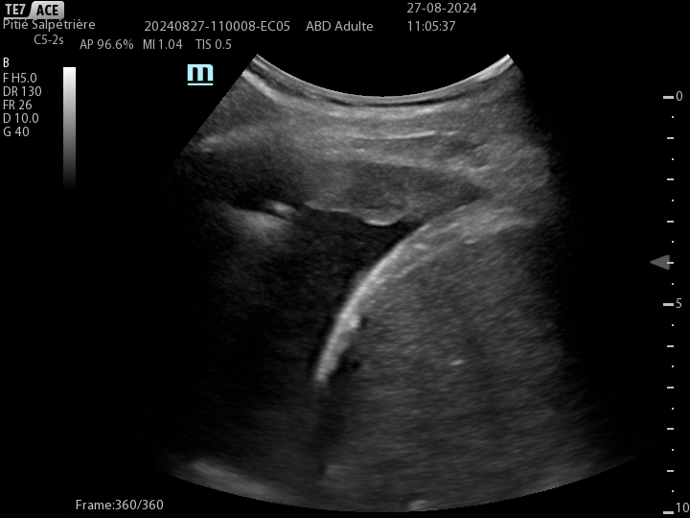
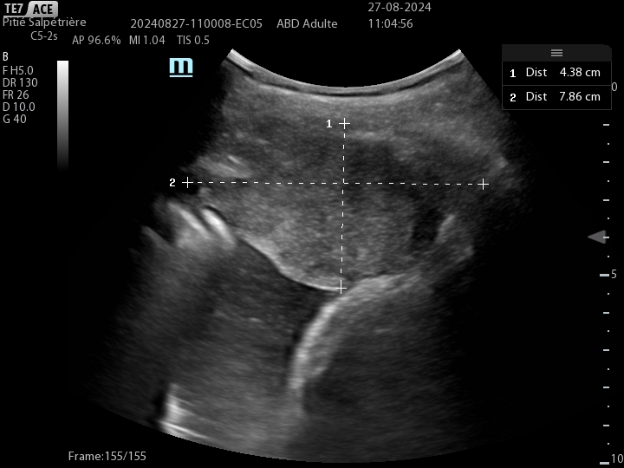
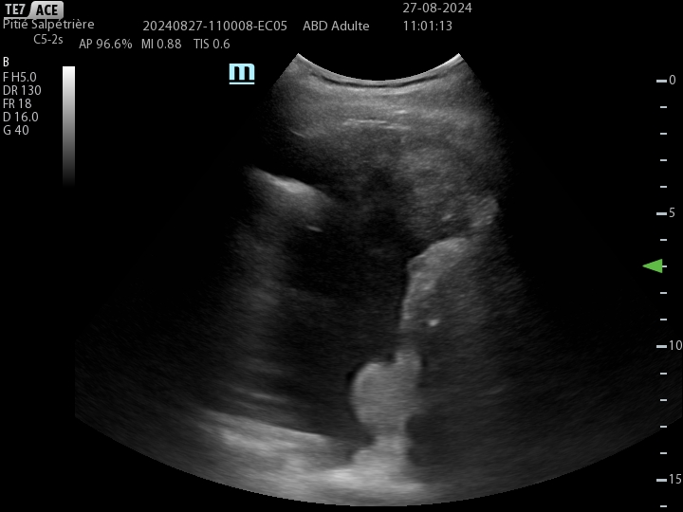
Echographie … là où le patient a mal
Notes:
Ponction pleurale : exsudat lymphocytaire – finalement sans cellules retrouvées
Fibroscopie bronchique : bourgeon tumoral obstruant la lobaire supérieure droite.
Appel de l’anapath : non contributive

Slide 14
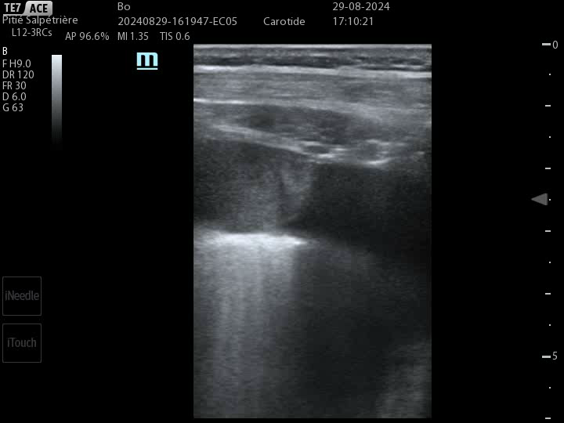
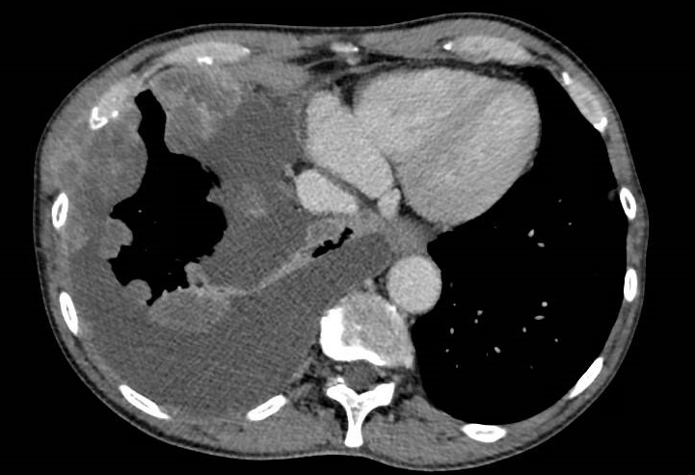
L’échographie permet de gagner du temps dans les diagnostics
26/08 | 28/08 | 30/08 | 06/09 | 16/09
Admission | Fibroscopie bronchique | Biopsies en chambre | Diagnostic anatomo-pathologique | J1 chimio
Notes:
Diagnostic de carcinome épidermoïde

Slide 15
Les pneumologues (aussi !) peuvent faire des biopsies pleurales écho-guidées
Première publication en pneumologie
… 10 ans plus tard
Sensibilité entre 84% et 100% en fonction du diagnostic
Complications : 4% de pneumothorax.
Sensibilité de 94% (47 cas sur 50 ! )
Complications : non décrites
Diacon et al. 2004
Hallifax et. al. Chest 2014
Notes:
Diacon AH, Schuurmans MM, Theron J, et al. Safety and yield of ultrasoundassisted transthoracic biopsy performed by pulmonologists. Respiration 2004;71:519–22.
Lésions pleurales d’au-moins 2 cm de diamètre à l’écho
n = 91 patients
Hallifax RJ, Corcoran JP, Ahmed A, et al. Physician-based ultrasound-guided biopsy for diagnosing pleural disease. Chest 2014;146:1001–6.

Slide 16
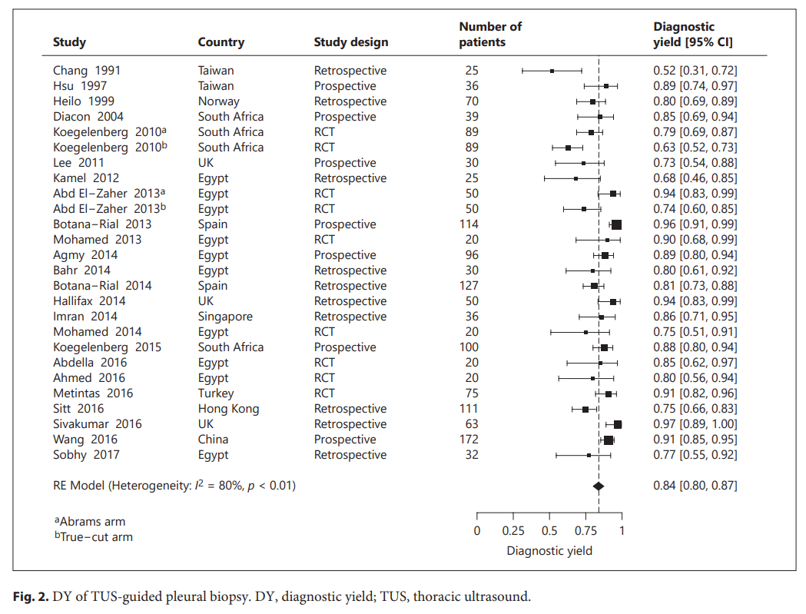
Les biopsies pleurales sous échographie : une aide au diagnostic majeure.
Taux de détection de 84%
Mei et al. Respiration 2021
Notes:
Diagnostic Yield and Safety of Image-Guided Pleural Biopsy: A Systematic Review and Meta-Analysis (karger.com)

Slide 17
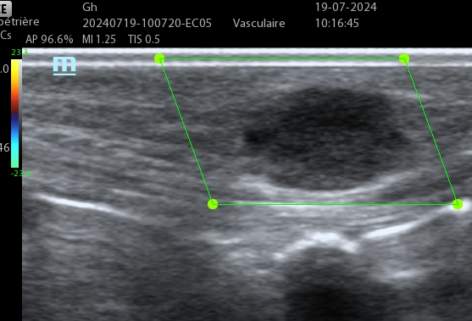
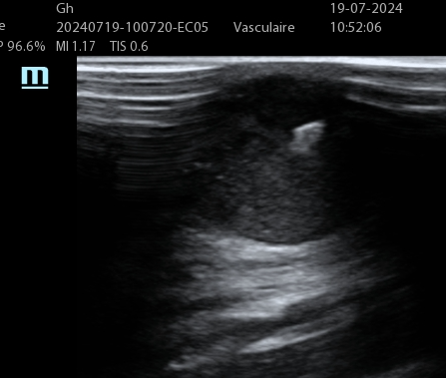
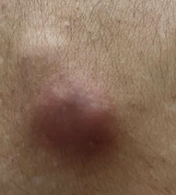
Cas clinique n°2 : l’écho permet de biopsier des lésions cutanées
ANAPATH
ADK BRONCHIQUE
J1
Clinique
J2
Biopsies en chambre
J5
Diagnostic
J6
RCP
Notes:
Multiples lésions hypoéchogènes sous-cutanées, non vascularisées.

Slide 18
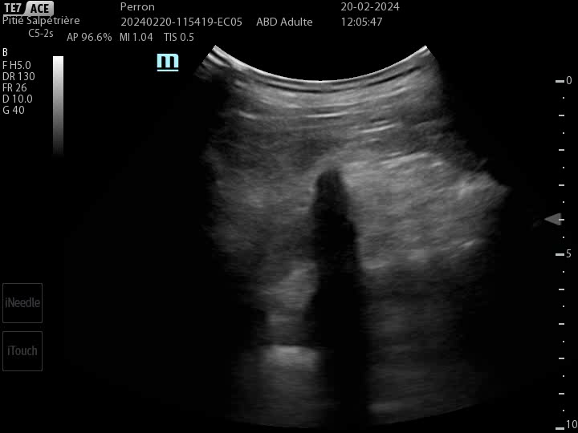
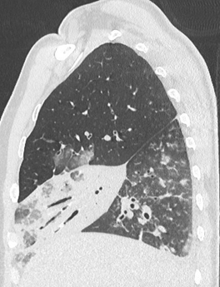
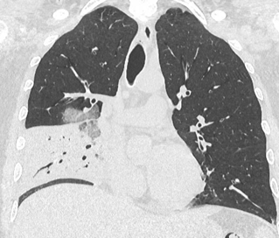
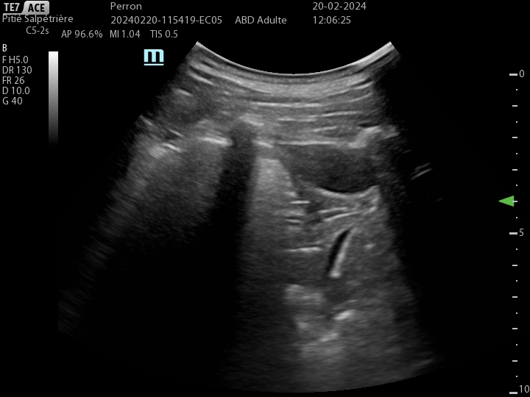
Cas clinique n°3 : L’écho est un outil de diagnostic et de surveillance d’une pneumopathie aiguë communautaire
J1
5L/min d’O2
J6
3L/min d’O2
Echo quotidienne
Bronchogramme
Notes:
Patient de 33 ans
Insuffisance respiratoire aiguë secondaire à une pneumopathie aiguë communautaire du LM ++ / LID / LSD
Arrêt du macrolide à 48h (Ag u Legionelle négative).
ECBC : K. pneumoniae infra seuil
Sérologie VIH négative. Pas d’AINS
Evolution très lentement favorable
Foyer de condensation avec bronchogramme liquidien visualisé + lame de pleurésie de moins de 2 cm d’épaisseur.
Surveillance quotidienne.

Slide 19
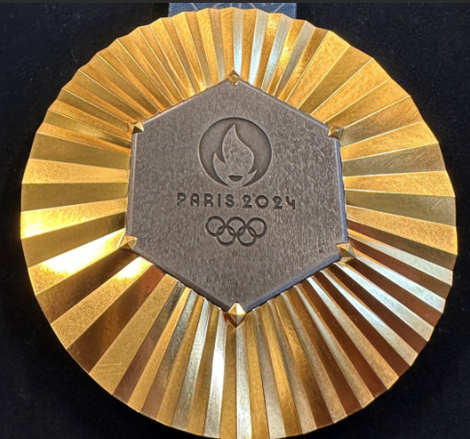
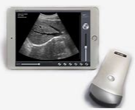
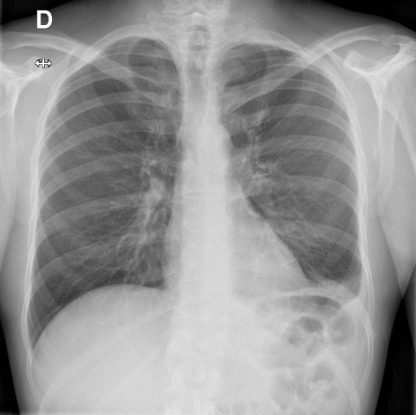
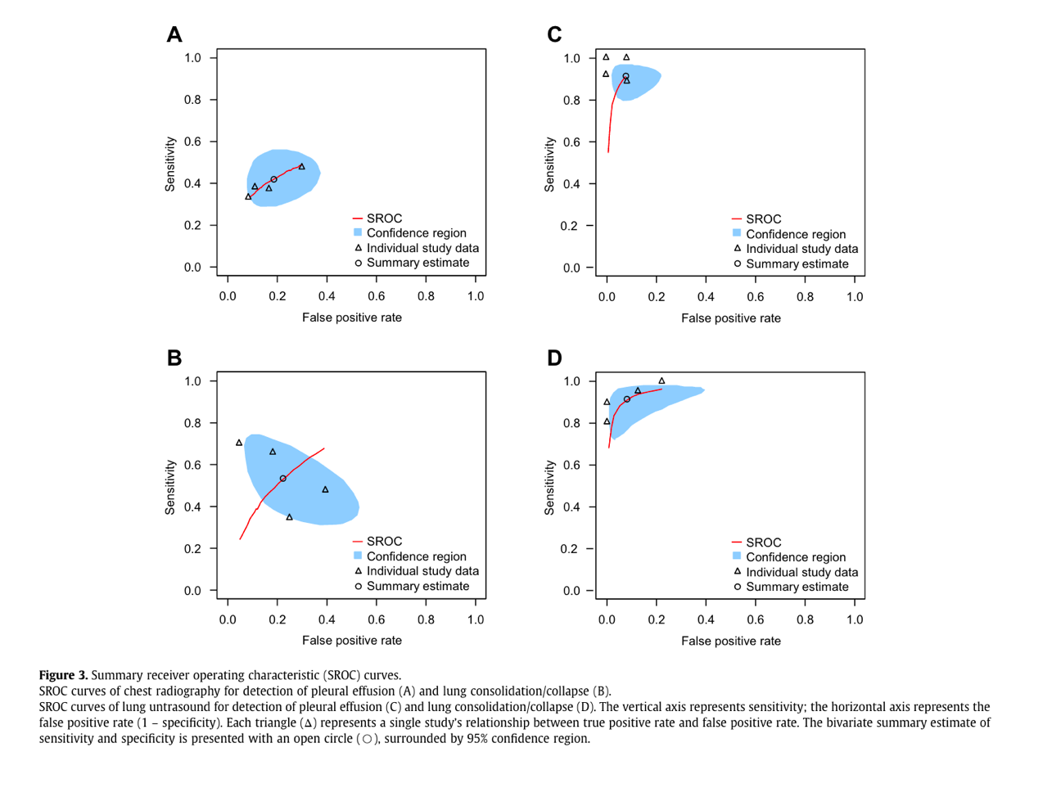
L’échographie est médaille d’or : 2 fois plus sensible pour la détection de liquide par rapport à la radio !
Radiographie
Echographie
Sensibilité de 42% - Spécificité de 81%
Sensibilité : 91 % et Spécificité : 92 %
Echo
Hansell et al. 2021
Notes:
Méta-analyse de 2021 :
7 études prospectives – patients majeurs admis en soins intensifs, ventilés de façon invasive avec dg incertain de pleurésie / consolidation / atélectasie.
Comparaison de la Rx versus US avec comme gold standard le scanner thoracique.
Excellentes performances diagnostiques avec Se à 91% (IC 83 – 96), Sp 02% (82 – 97) avec AUC à 0.96 versus 0.57 pour la radiographie thoracique. ODs ratio diagnostique de 134.61 pour la pleurésie versus 2.79 pour la radiographie thoracique.
À noter : seulement 3 études sur 7 précisaient le niveau d’expérience de l’opérateur.

Slide 20
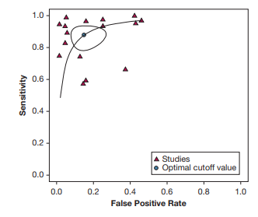
L’écho est un outil de diagnostic de pneumopathie aiguë communautaire
Sensibilité entre 80 et 90%.
Spécificité : entre 70 et 90%
Echographie intégrée dans les recommandations de la SPLF sur les PAC de 2024
… « sous réserve d’une formation »
Llamas-Alvarez et al. Chest 2017
CPLF 2024, ERS 2024

Slide 21
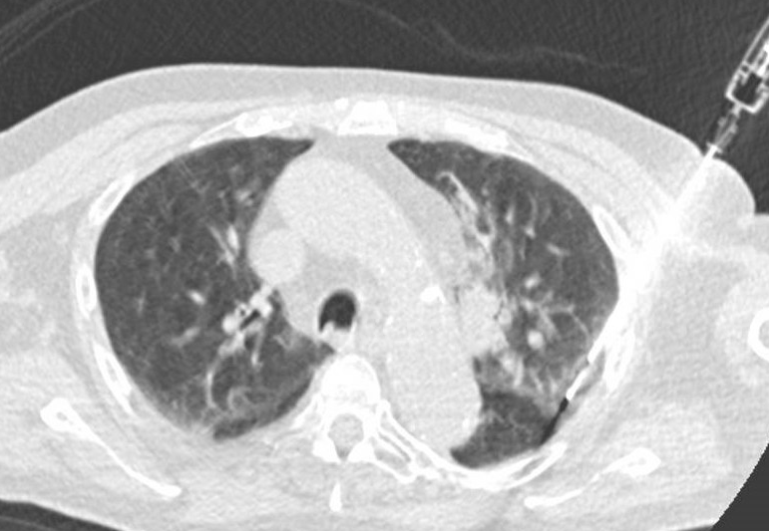
Cas clinique n°4 : l’écho permet d’éliminer un pneumothorax (PNO)
Admission du vendredi soir ….
Surveillance post-PTT
Y’a-t-il un pneumothorax ?
Rx ou écho ?

Slide 22
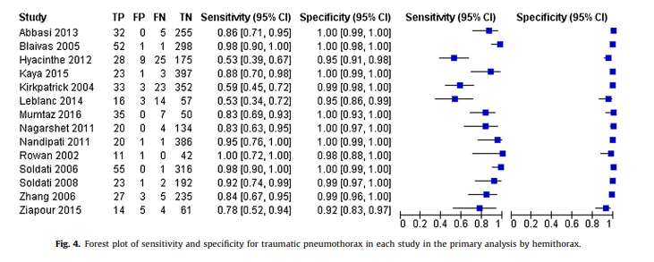
L’échographie : excellent outil pour éliminer un PNO
Spécificité proche de 1 !
L.J. Staub et al. 2018

Slide 23
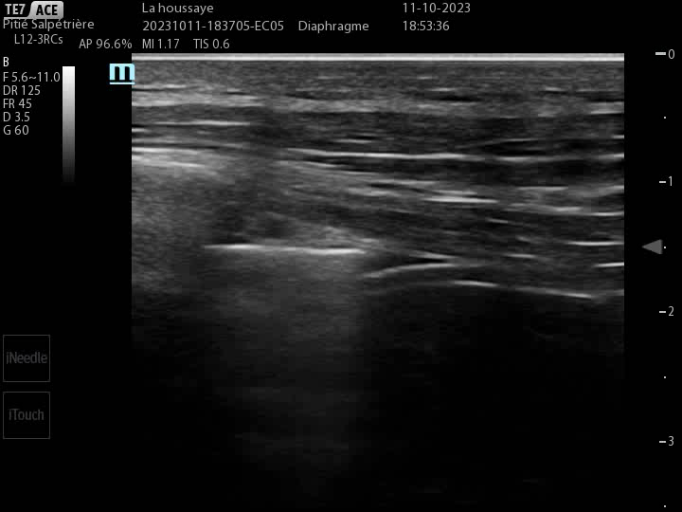
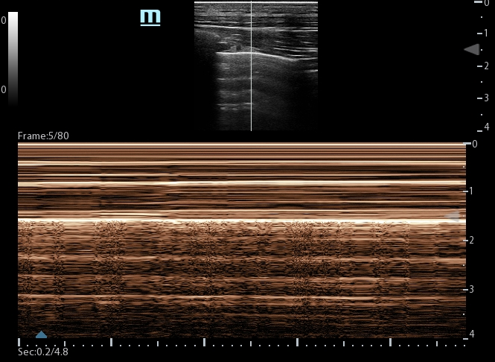
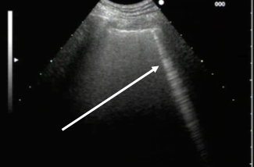
Comment éliminer un pneumothorax à l’echo ?
ECHO NORMALE
Signe du glissement
(lung sliding)
Signe du rivage
(seashore sign)
Ligne B
Naît de la plèvre viscérale
= Pas de PNO
Cône d’ombre impur
= artefact de l’air
ligne pleuro-pulmonaire mobile : les 2 feuillets pleuraux glissent = pas de PNO
ligne pleuro-pulmonaire
= accolement des 2 feuillets pleuraux = pas de PNO
ERS 2018, monograph TUS

Slide 24
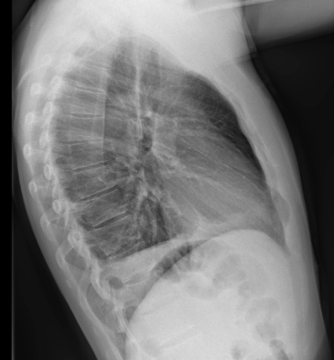
Cas clinique n°5 : pose de drain difficile, suivi de drainage

Slide 25
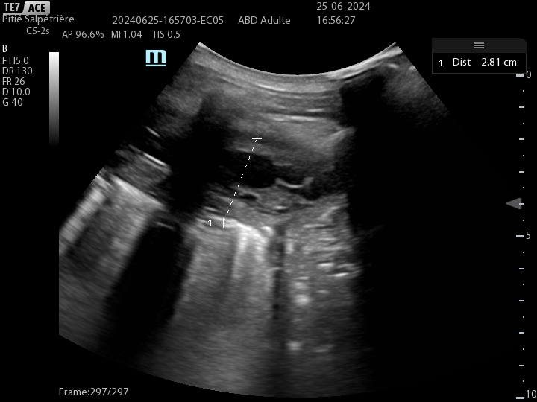
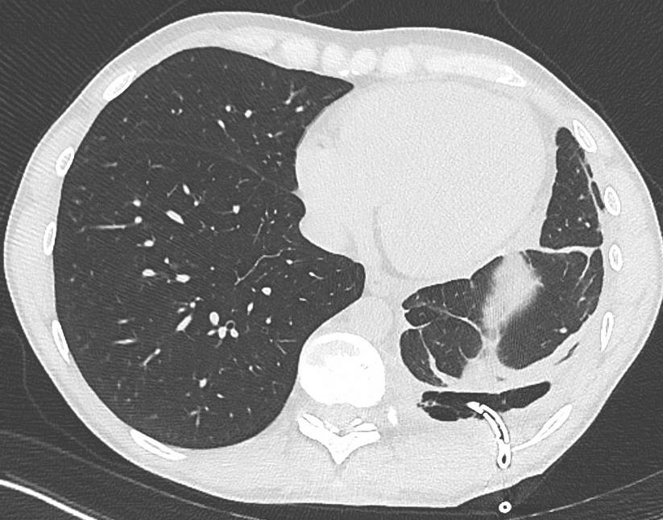
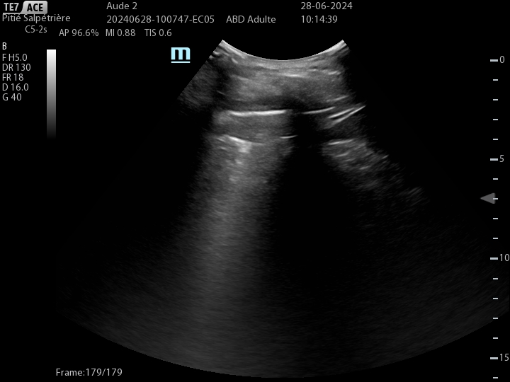
Gestion des drains : l’écho permet la pose de drains difficiles
J1
J4
Retrait de drain
Drainage de 400 cc
Notes:
IPP 8018168023
Avis de radiologie interventionnelle : ”pas assez d’espace et trop peu de liquide pour drainer”.
Drainage de 400 cc de liquide séro-hématique, exsudatif, stérile.
+ Kiné !

Slide 26
Gestion des drains : le suivi par échographie raccourcit le temps de drainage : 2 j versus 3.6j (PNO) et de moitié pour l’hémothorax
61 patients randomisés
Groupe
ECHOGRAPHIE
n = 30
Groupe
RADIOGRAPHIE
n = 31
HEMOTHORAX
3.3 j
PNEUMOTHORAX
2 j
HEMOTHORAX
7 j
PNEUMOTHORAX
3.6 j
p = 0.017 *
p = 0.083 *
A. Z. Fonsesca et al. 2020

Slide 27
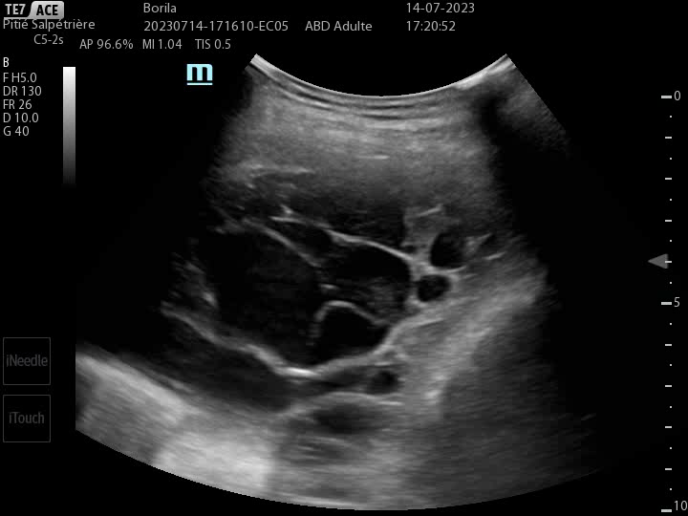
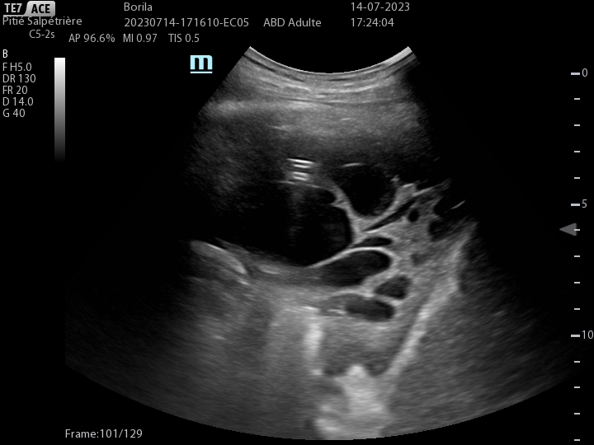
Cas clinique n°6 : l’échographie permet une meilleure détection du cloisonnement
Drain tunnelisé posé devant une localisation pleurale d’un lymphome.
Le drain ne donne plus. Pleurésie persistante au scanner thoracique.
Pourquoi ?
DRAIN DANS LA CAVITE PLEURALE

Slide 28

Qui peut apprendre l’échographie thoracique ? … tout le monde !
Les pneumologues
Les infirmières
Les chirurgiens
Les étudiants en médecine (4ème année)
Rahman et al. 2010
Gustafsson et al. 2015
Graven et al. 2015
Sisley et al. 1998
 | Clinique | Clinique + Echo
Sensibilité | 48 % | 90%
Spécificité | 73 % | 86%
Associer l’écho à la clinique augmente la Sensibilité à 90% pour la détection d’une pleurésie chez des étudiants en médecine !
Steinmetz et al. 2018
Notes:
Sources :
Rahman NM, Singanayagam A, Davies HE, Wrightson JM, Mishra EK, Lee YCG, et al. Diagnostic accuracy, safety and utilisation of respiratory physician-delivered thoracic ultrasound. Thorax. 2010 May;65(5):449–53.
Steinmetz P, Oleskevich S, Dyachenko A, McCusker J, Lewis J. Accuracy of Medical Students in Detecting Pleural Effusion Using Lung Ultrasound as an Adjunct to the Physical Examination. J Ultrasound Med Off J Am Inst Ultrasound Med. 2018 Nov;37(11):2545–52.
Gustafsson M, Alehagen U, Johansson P. Pocket-sized ultrasound examination of fluid imbalance in patients with heart failure: a pilot and feasibility study of heart failure nurses without prior experience of ultrasonography. Eur J Cardiovasc Nurs. 2015 Aug;14(4):294–302.
Graven T, Wahba A, Hammer AM, Sagen O, Olsen Ø, Skjetne K, et al. Focused ultrasound of the pleural cavities and the pericardium by nurses after cardiac surgery. Scand Cardiovasc J SCJ. 2015 Feb;49(1):56–63.
Objectives—This study compared the accuracy of medical students in identifying pleural effusion in hospitalized patients using the physical examination versus lung ultrasound (US). Methods—Fourth-year medical students (n 5 14) received 20 hours of general practical US training (including 2 hours of specialized lung US training) plus theoretical and video documentation. The students used the physical examination alone versus the physical examination plus lung US to document the presence or absence of pleural effusion in the right and left hemithoraces of hospitalized patients (n 5 11 patients; 22 hemithoraces examined 544 times in total). The reference standard for identification of pleural effusion was a lung US examination by 2 expert point-ofcare sonographers. Results—The odds of correctly identifying the presence versus absence of pleural effusion was 5 times greater with lung US as an adjunct to the physical examination compared to the physical examination alone (odds ratio [OR], 5.1 from multivariate logistic regression; 95% confidence interval, 3.3–8.0). The addition of lung US to the physical examination resulted in an increase in sensitivity from 48% to 90%, in specificity from 73% to 86%, and in accuracy from 60% to 88%. The benefits of using US were greater when pleural effusion was present versus absent (OR, 10.8 versus 2.4) and when examining older versus younger patients (OR, 10.2 versus 2.8).

Slide 29
En conclusion
Utilisation quotidienne de l’échographie dans un service de pneumologie
Principales utilisations :
Pleurésie : diagnostic, suivi, ponction, surveillance post-ponction
Pneumothorax … et hydro-pneumothorax !
Néoplasie : pachypleurite, nodules/masses pleuraux
Aide au drainage thoracique et suivi
Biopsies pleurales (sous cutanées)
Recherche de pneumopathie compliquée
Drain tunnelisé à demeure
Et bien d’autres …

